Slide 1




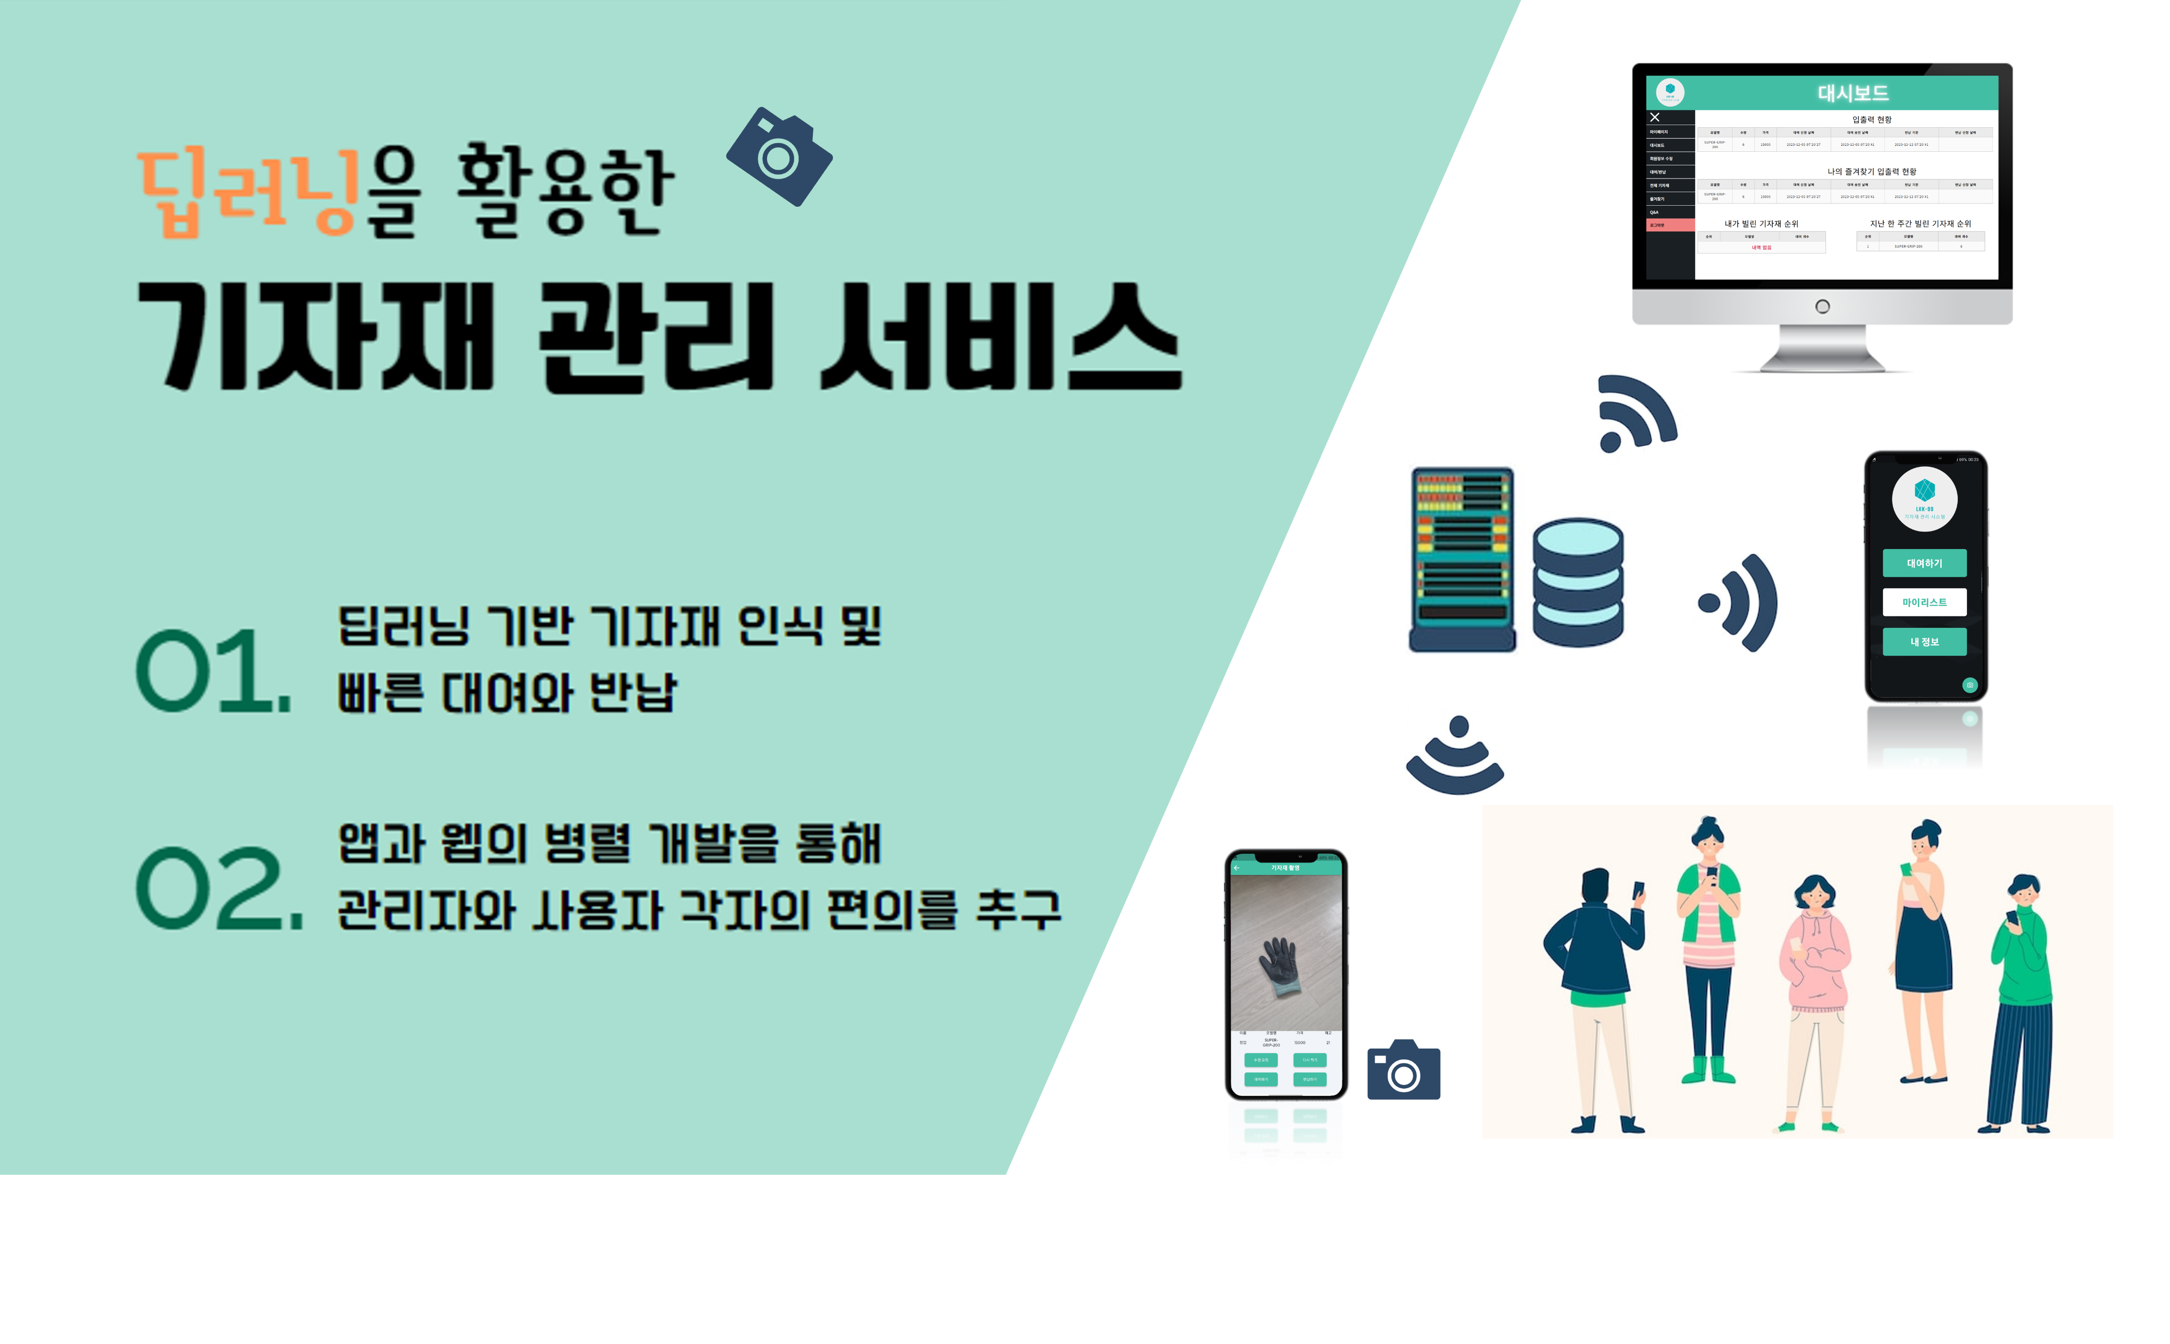
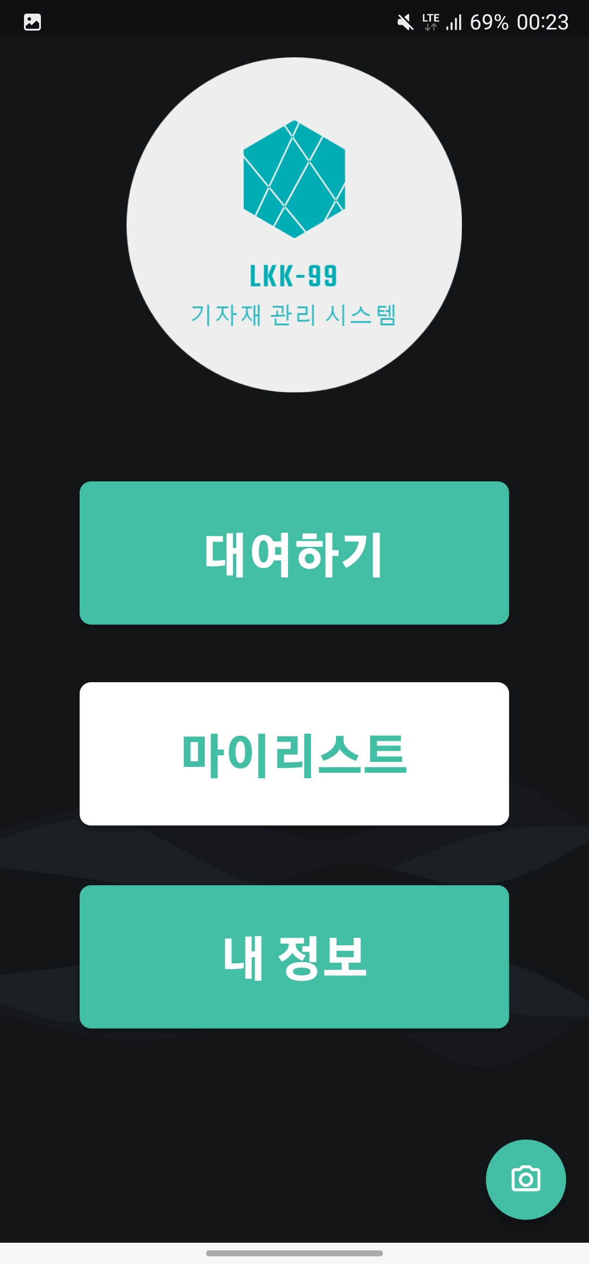
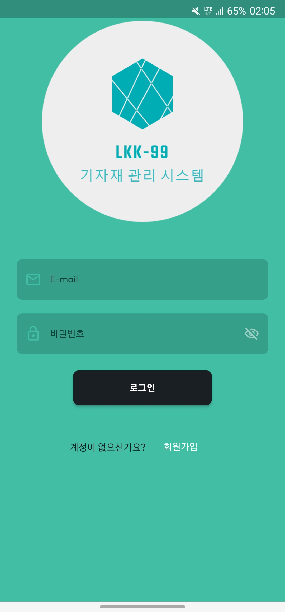
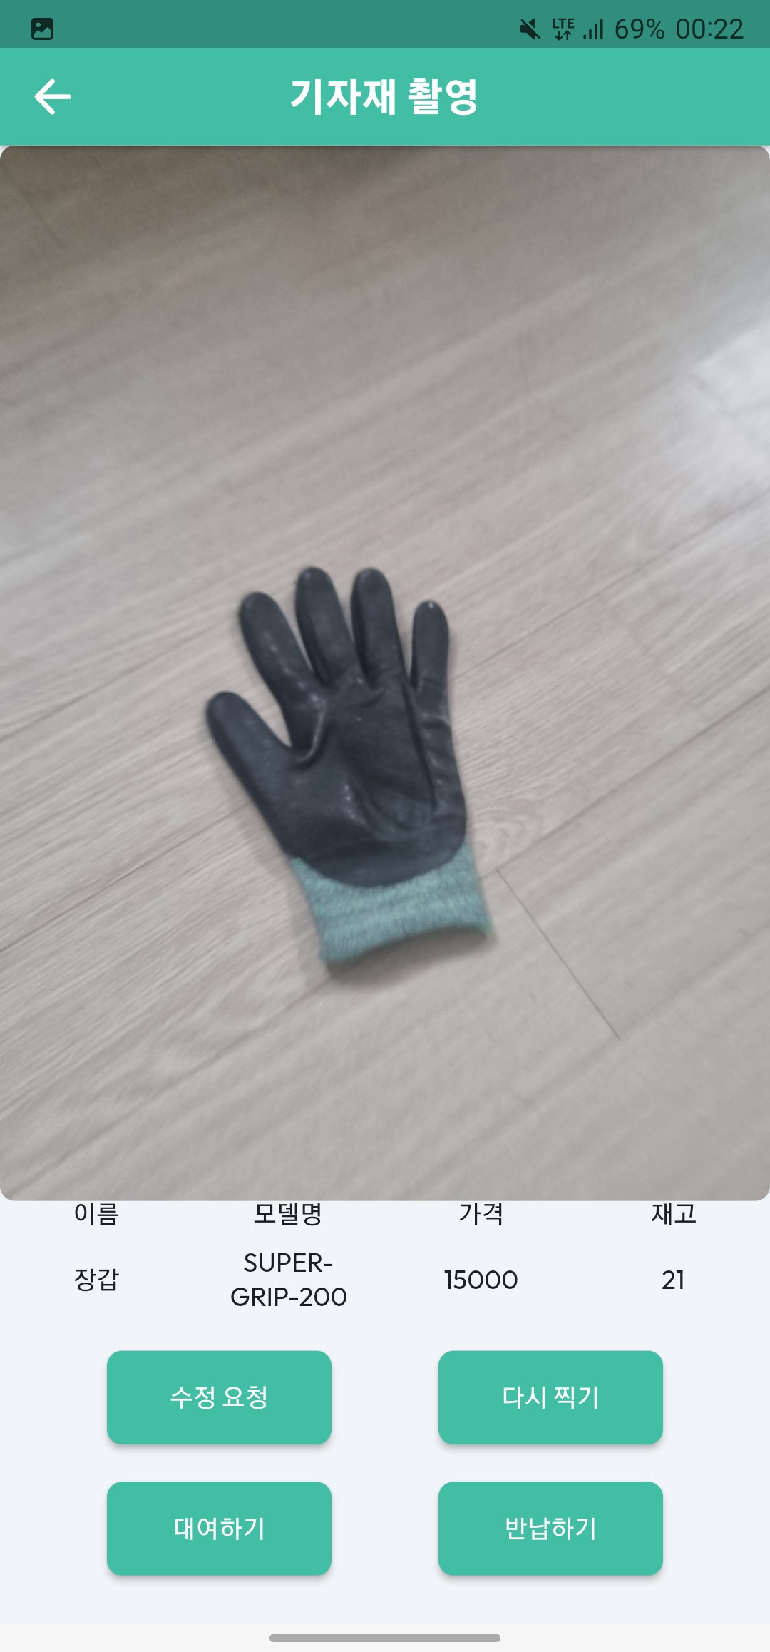

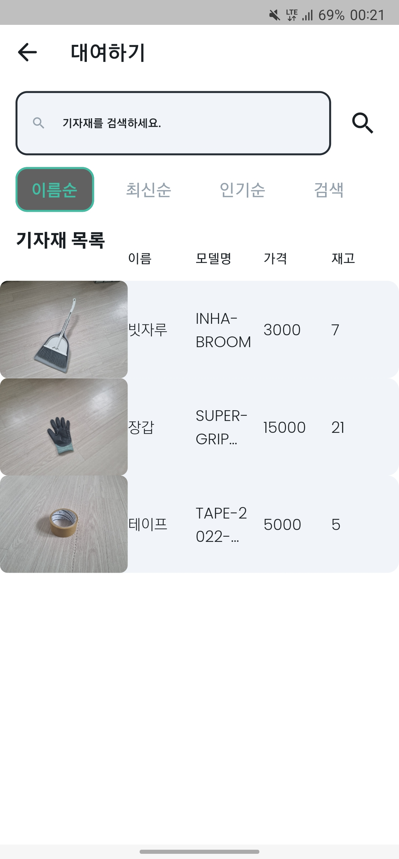
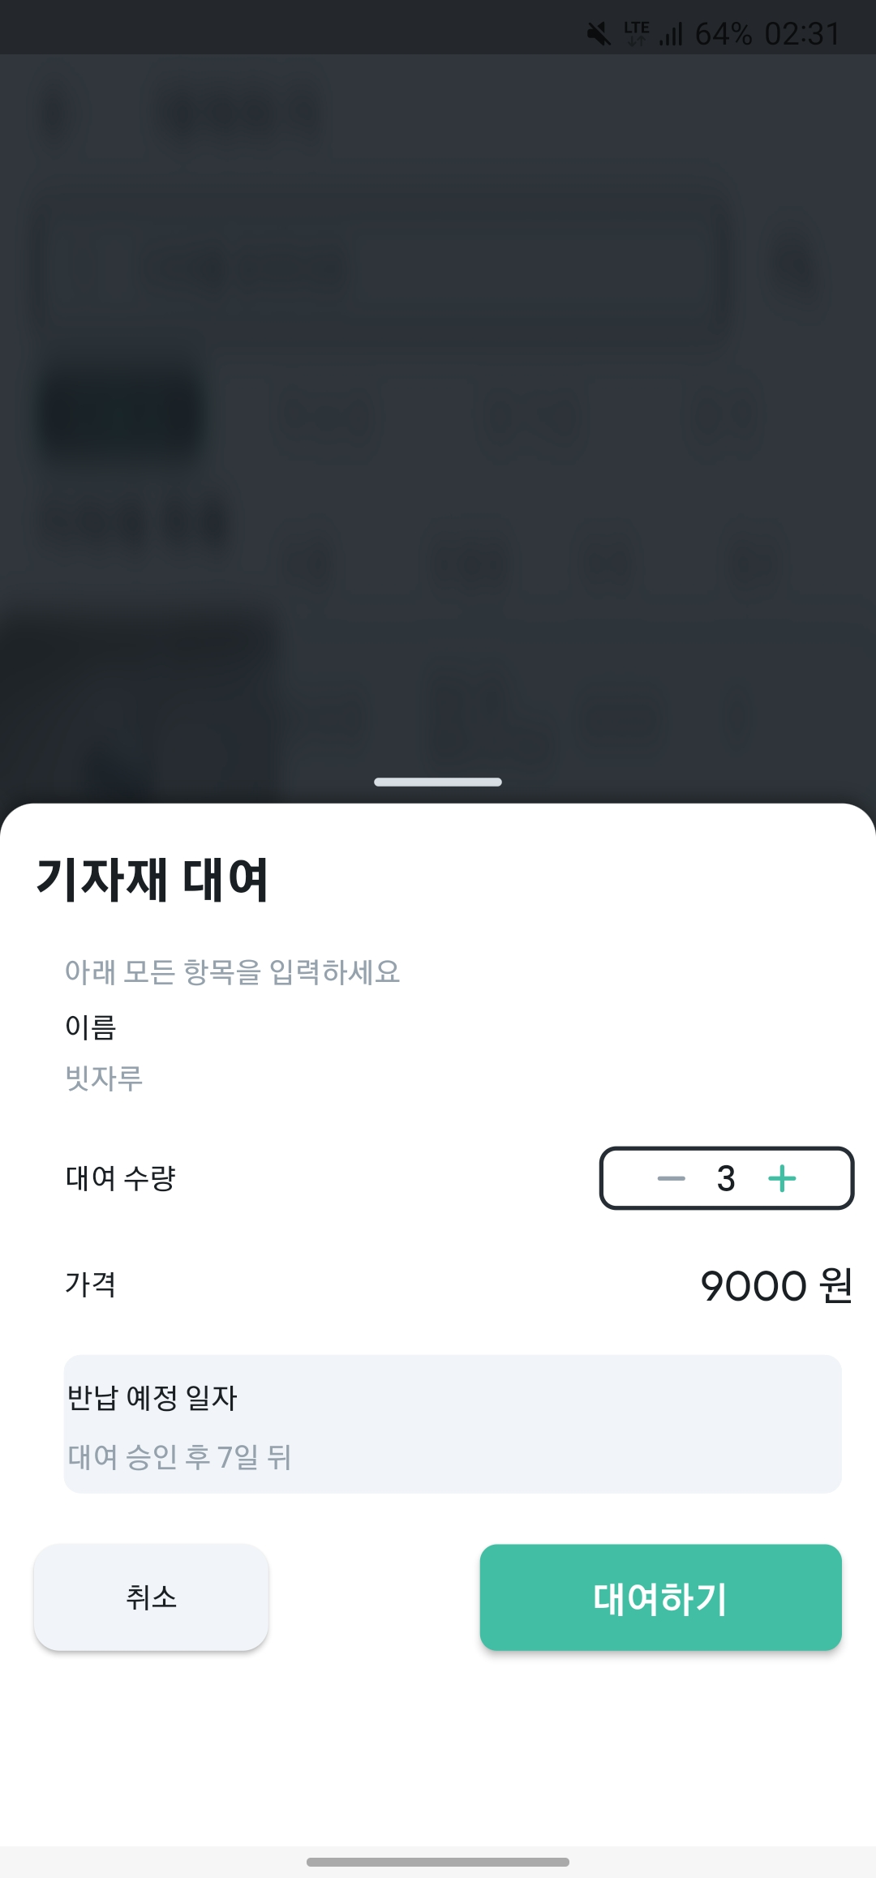
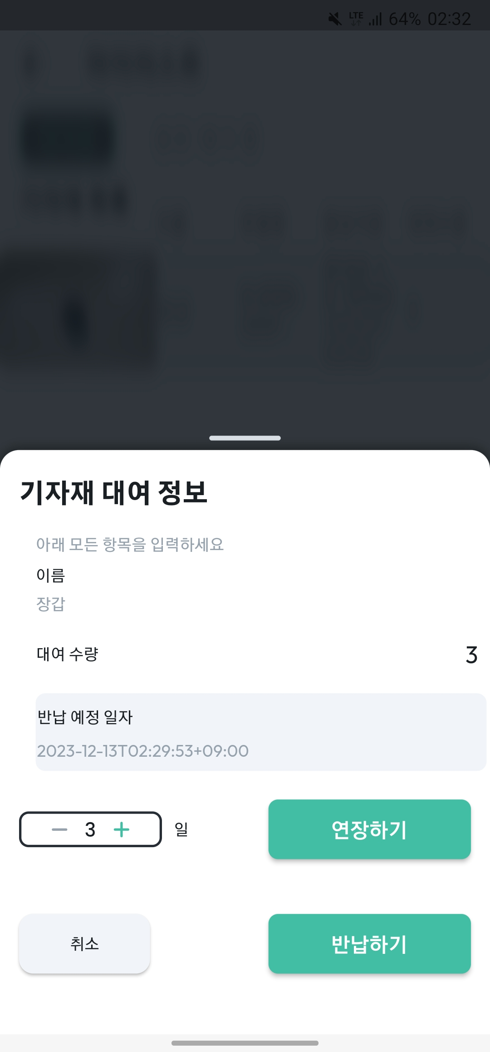

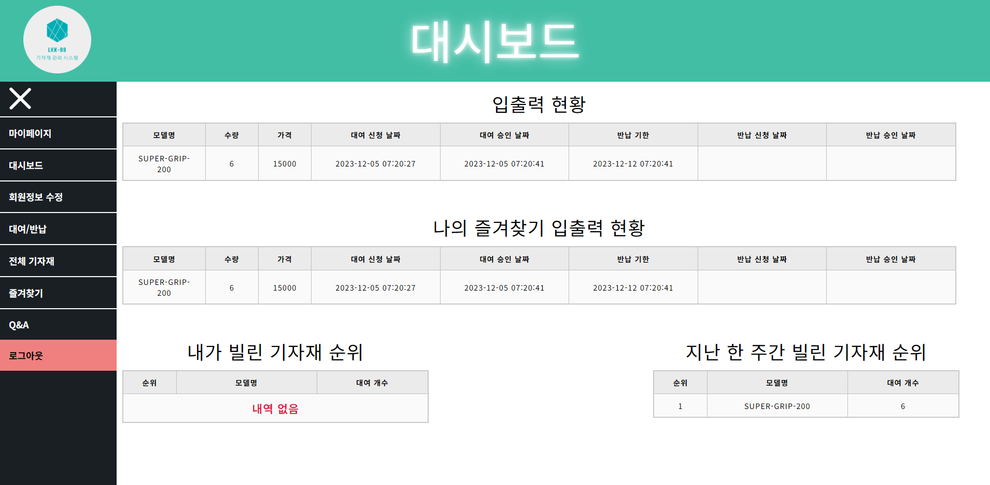

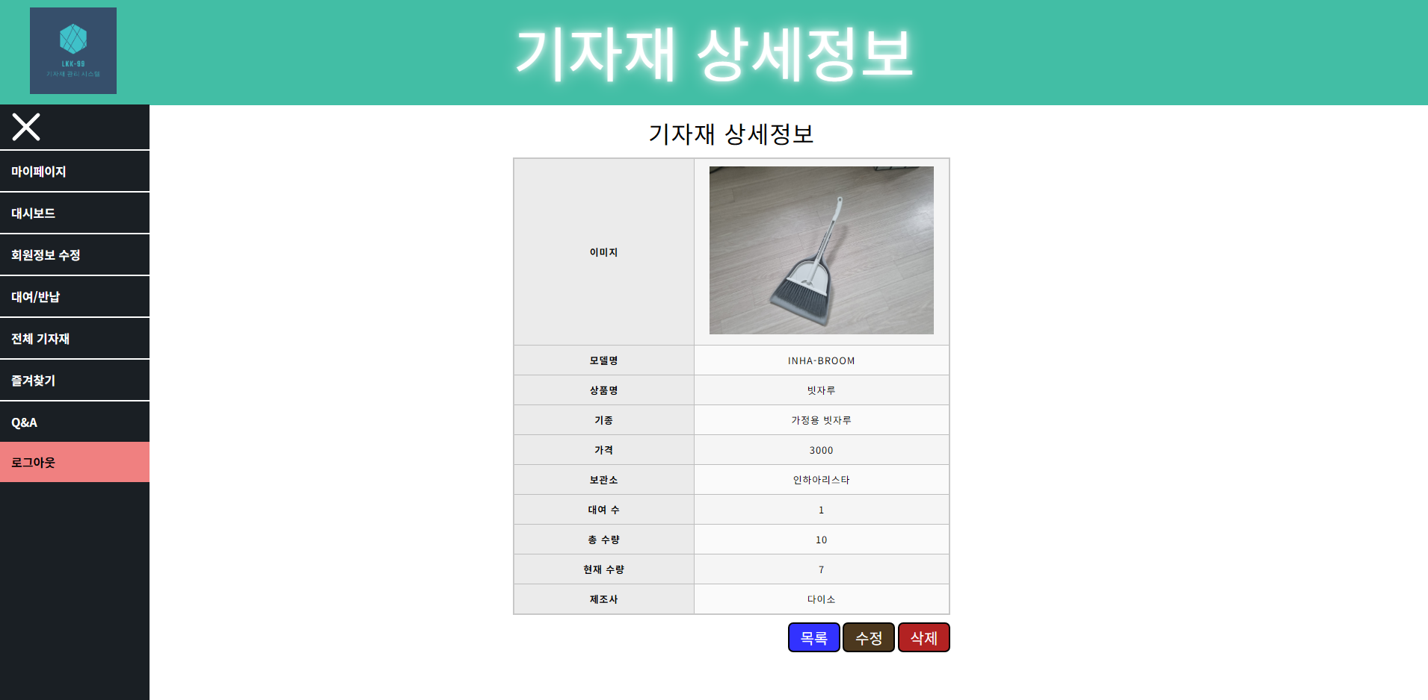
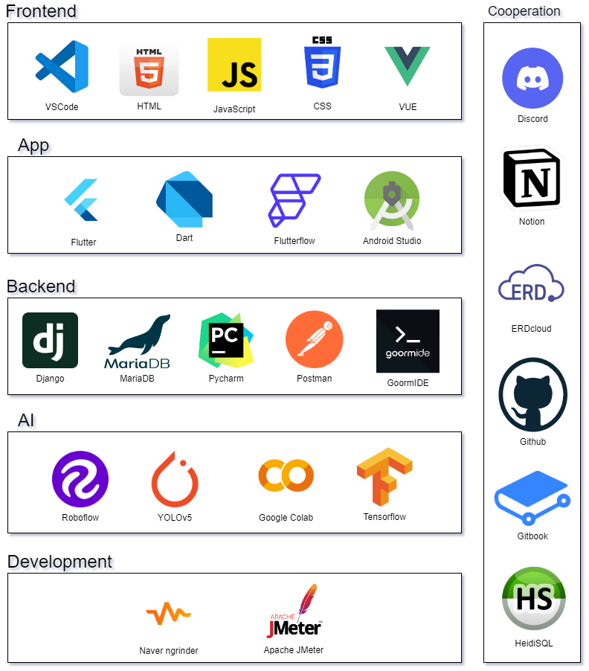
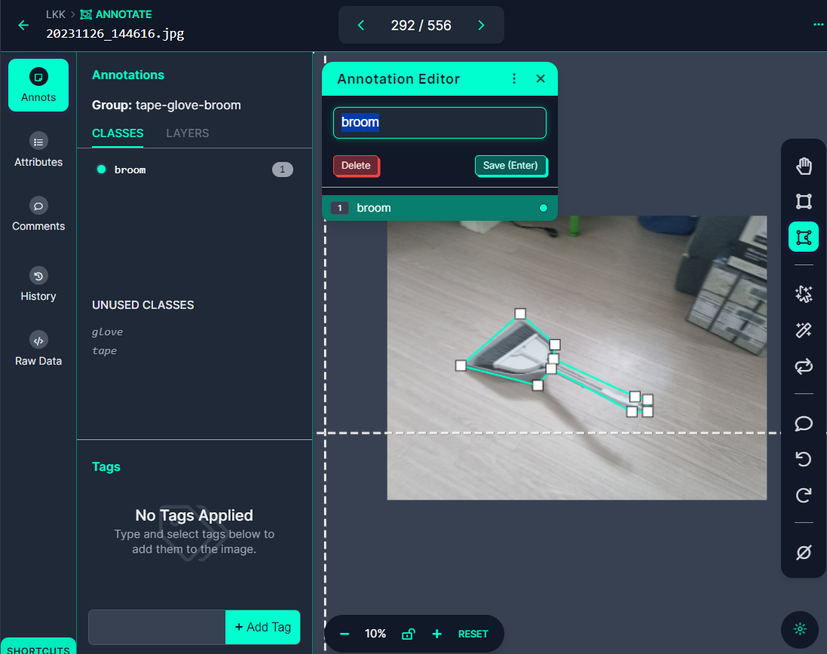
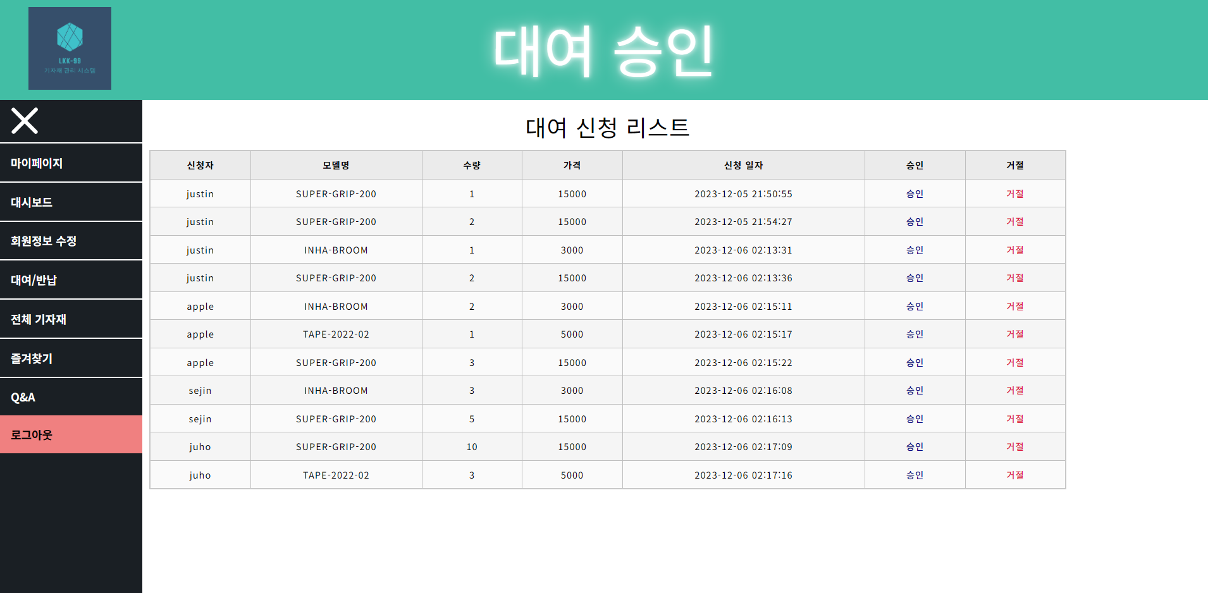
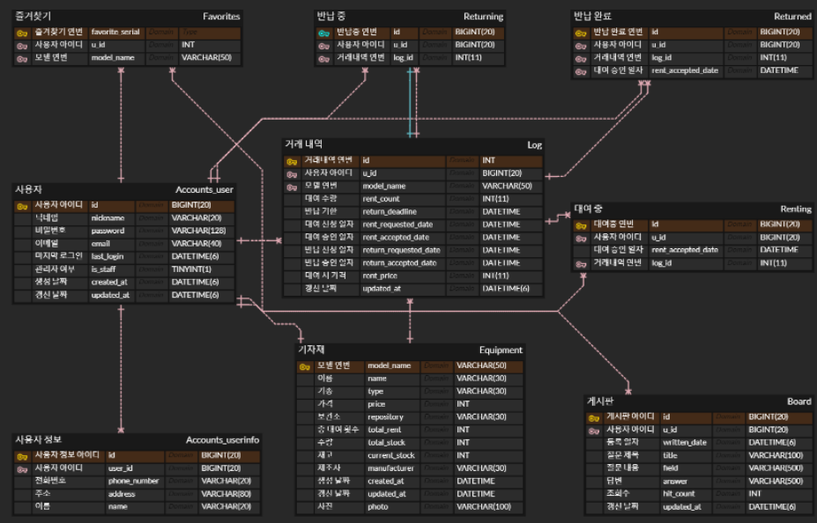
2023년 2학기 캡스톤디자인 성과발표회
과 제 명
딥러닝을 활용한 기자재 관리 시스템
팀 명
LKK-99
지도교수
이문규
팀 원
김종학, 이주호, 김세진
기업멘토
모바일앱개발협동조합 최원서 대표
프로젝트 소개
앱
1. 메인 페이지
2. 로그인 화면
3. 딥러닝을
활용한
기자재 인식
4. 전체 기자재
리스트
5. 대여하기
화면
6. 대여한
기자재 화면
본 서비스의 장점은 다음과 같습니다.
앱에서는 딥러닝을 통해 기자재 사진을 인식하여 유저가 빠르게 대여 및 반납을 진행할 수 있습니다.
웹에서는 유저와 관리자 페이지 UI를 분리하고 마크를 통해 시각적으로 표시했기에, 각 사용자는 역할과 목적에 따라 데이터에 쉽고 효율적으로 접근할 수 있습니다.
사용자는 웹의 대시보드를 통해 기자재 현황과 통계를 한눈에 파악할 수 있습니다.
웹
프로젝트 소개
개발 목적 및 동기
대시보드
이 프로젝트의 목적은 기자재의 관리와 대여, 반납 과정을 디지털 전환(DT)하려는 것에 있습니다.
기존에 물품의 대여-반납 과정에서 발생하는 시간적, 인적 손해를 줄이고, 기자재 상태에 대한 실시간 모니터링을 통해 보다 스마트한 프로세스를 구축하고자 합니다.
기자재
상세정보
개발 내용
대여 승인
기대 및 효과
비용 절감 및 기업의 경제적 이익 발생
작업자의 생산성 향상 및 기술 혁신에 일조
공공 안전 분야에서의 사용을 통한 사회적인 기여

